Slide 1
8 марта
ПОДГОТОВИЛИ:
Мерденова Римма Сашоевна
Хохоев Казбек Григорьевич
Агнаев Алан Анатольевич

Slide 2

8 марта
8 марта — Международный женский день (International Women's Day) — всемирный день женщин, в который отмечаются достижения женщин в политической, экономической и социальной областях, празднуется прошлое, настоящее и будущее женщин планеты. Праздник отмечается Организацией Объединенных Наций, а в некоторых странах — России,, Армении, Беларуси, Украине — этот день является национальным праздником.

Slide 3
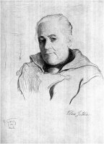
Как появился
В 1910 году в Копенгагене состоялась 2-я Международная конференция работающих женщин. Лидер женской группы социал-демократической партии Германии Клара Цеткин выдвинула идею празднования Международного женского дня. Она предложила, чтобы Женский день отмечался ежегодно в каждой стране в один и тот же день. Целью этого праздника Цеткин назвала борьбу женщин за свои права.
Интересно, что идея проведения Международного женского дня впервые возникла именно в начале 20 века, когда промышленно развитый мир переживал период экспансии и потрясений, демографического бума и зарождения радикальных идеологий. Хотя существует мнение, что первый в истории «марш пустых кастрюль» текстильщиц Нью-Йорка, прошедший 8 марта 1857 года, стал одной из предпосылок празднования Международного женского дня.
Клара Цеткин (Рисунок художника И. Бродского)

Slide 4
Кто такая Клара Цеткин?
Клара Цеткин родилась 5 июля 1857 года в саксонском городе Видерау в семье немца-учителя приходской сельской школы. Образование получала в частном педагогическом учебном заведении в Лейпциге, где сблизилась с кружком русских революционных студентов-эмигрантов, в числе которых был и её будущий муж Осип Цеткин
немецкий политик, деятельница немецкого и международного коммунистического движения, одна из основателей Коммунистической партии Германиии, активистка борьбы за права женщин.
Клара Цеткин сыграла важную роль в основании Второго Интернационала и подготовила для его Учредительного конгресса речь о роли женщин в революционной борьбе.

Slide 5
Интересные факты
Парадоксально, но до 1918 года – года введения на территории бывшей Российской империи нового григорианского календаря "день борьбы за права женщины" праздновался 23 февраля – в день, который сегодня ассоциируется как мужской праздник.
Это поражает воображение, но, похоже, что именно благодаря женскому дню состоялась социалистическая революция 1917 года! Вооруженное восстание, которое привело к отречению Николая II от престола, началось именно с протестов женщин против войны, которые вышли на улицы Петрограда в женский день (тогда еще 23 февраля).
Праздник женщин был еще древнем Риме. Существовал день, в который свободно рожденные жены получали подарки от своих супругов, а рабыни имели что-то наподобие выходного – хозяйки дома позволяли им в этот день отдыхать. Чем не день солидарности женщин!

Slide 6
Из истории в России
В России впервые Международный женский день отмечался в 1913 году в Петербурге. В прошении на имя градоначальника было заявлено об организации "...научного утра по женскому вопросу". Власти дали разрешение и 2 марта 1913 года в здании Калашниковской хлебной биржи на Полтавской улице собралось полторы тысяч человек. Повестка дня научных чтений включала вопросы: право голоса для женщин; государственное обеспечение материнства; о дороговизне жизни. В следующем году во многих государствах Европы 8 марта или приблизительно в этот день женщины организовали марши в знак протеста против войны.
В 1917 году женщины России вышли на улицы в последнее воскресенье февраля с лозунгами "Хлеба и мира". Через 4 дня император Николай II отрекся от престола, временное правительство гарантировало женщинам избирательное право. Этот исторический день выпал на 23 февраля по юлианскому календарю, который в то время использовался в России, и на 8 марта по григорианскому календарю.
Международный женский день 8 марта с первых лет Советской власти стал государственным праздником. С 1965 года этот день стал не рабочим. Существовал и его праздничный ритуал. В этот день на торжественных мероприятиях государство отчитывалось перед обществом о реализации государственной политики в отношении женщин. Постепенно Международный женский день в стране терял свою политическую окраску.

Slide 7
ПОЗДРАВЛЕНИЕ
ВСЕХ ЖЕНЩИН
С 8 МАРТА В
с. Комсомольское

Slide 8
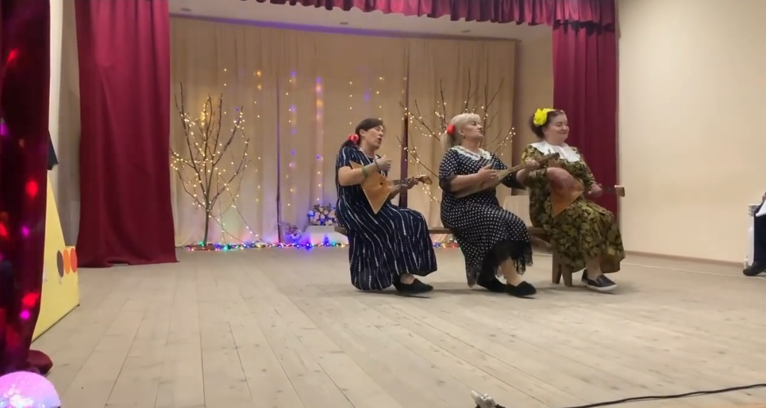
С Международным женским днем
Спешу поздравить Вас!
Произнести скорей хочу
Немного светлых фраз:
Чтоб счастье Вас не покидало,
Чтоб было на душе светло,
Любовь всегда чтоб окружала,
Неся с собой одно тепло.
Чтобы здоровья было много,
Были удача, красота.
Цветы мужчины чтоб дарили
Сегодня, завтра и всегда!

Slide 9
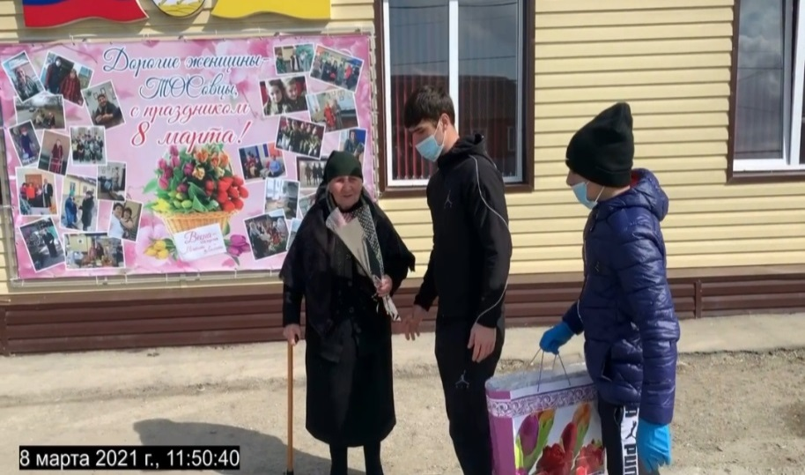
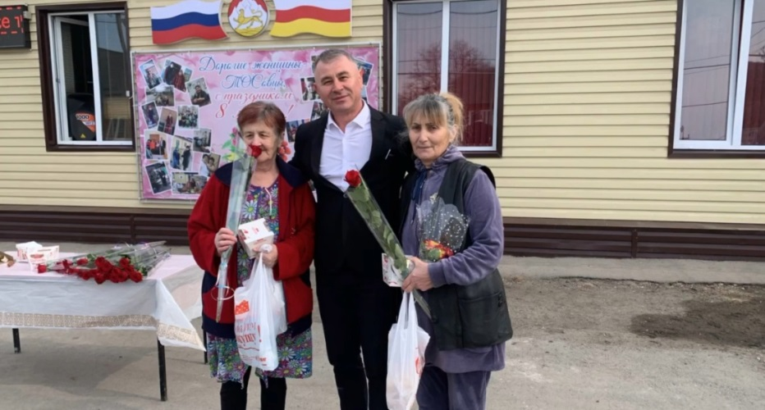
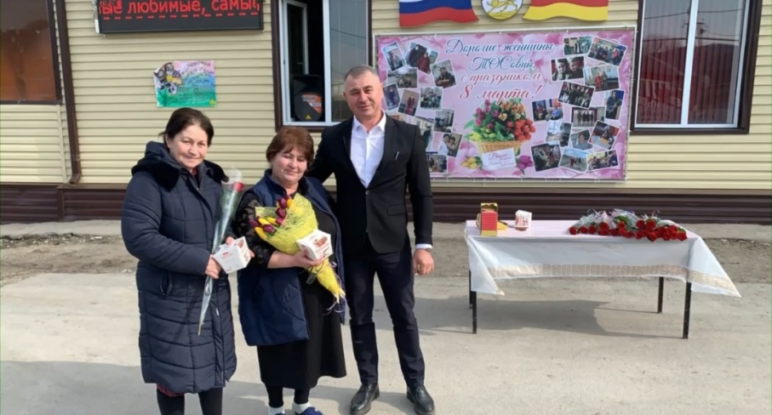
Так много женщин в мире самых разных,
У каждой образ свой и красота,
В весенний день приходит Женский праздник,
И всем известно, это — неспроста,
Ведь женщины нам дарят свет и радость,
Любовь, тепло, желание творить,
Вы для мужчин — единственная слабость,
Которую нельзя искоренить.
Пусть по-весеннему сияет в небе солнце,
И небо будет ясным круглый год,
Пусть от любви и счастья сердце бьется,
И каждую из вас любимый ждёт!

Slide 10
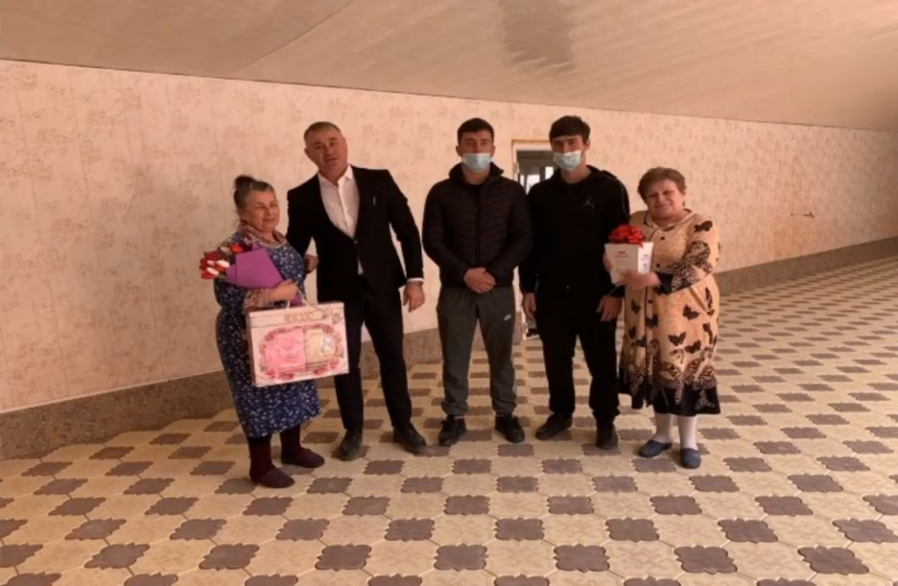
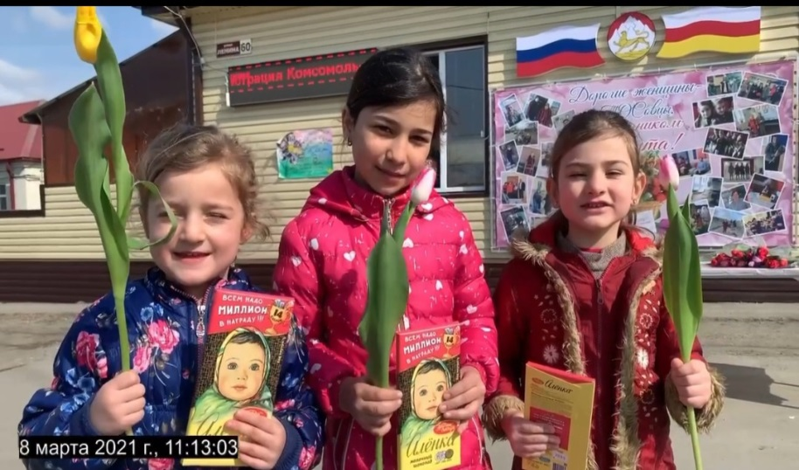
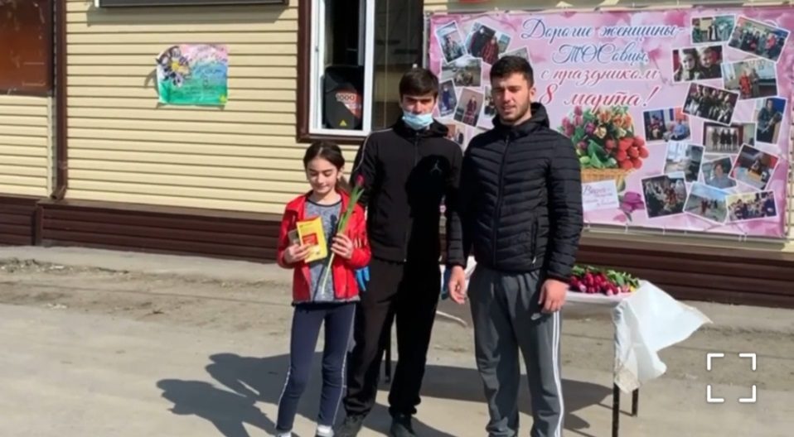
Весна спешит окутать этот мир
Волшебной дымкой из тепла и света.
А с миром распускается любовь,
И люди называют чудом это.
Пусть в ваших душах греется мечта,
Надежда распускается соцветием.
Пусть все тревоги, беды, маета
Останутся под зимним белым снегом.
В Международный женский день, сейчас,
Пусть сбудутся заветные желания.
Распустятся, как первые цветы,
Улыбка, нежность и очарование.

Slide 11
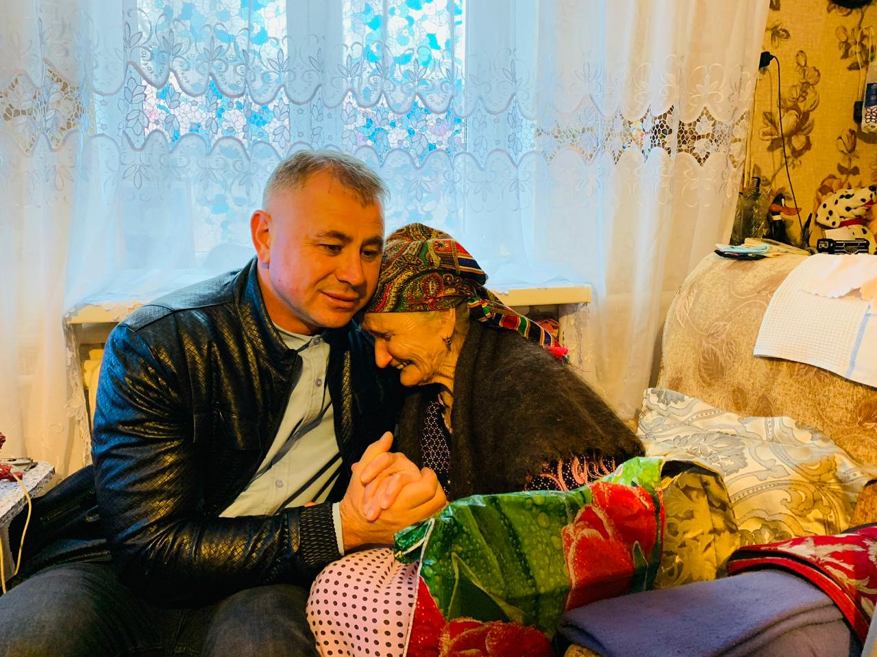
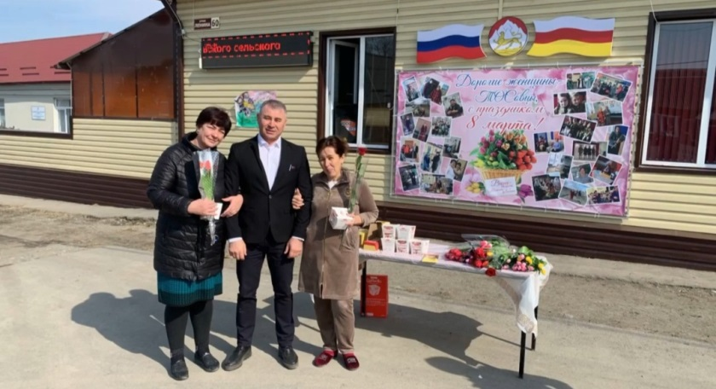
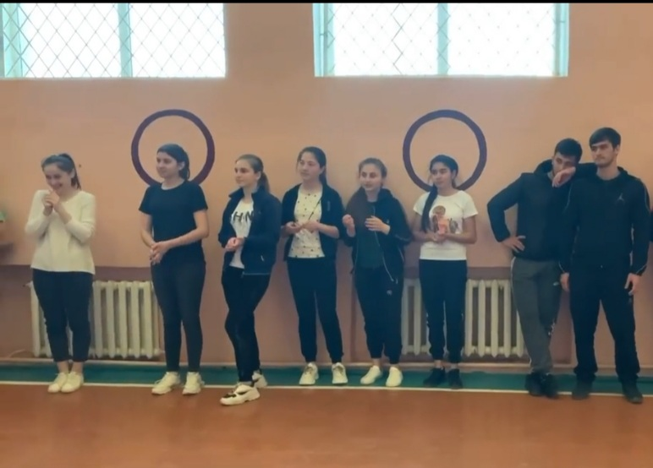
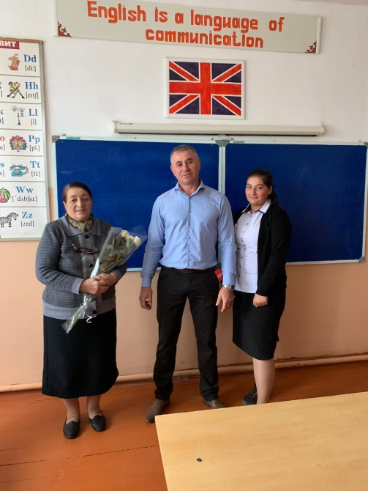
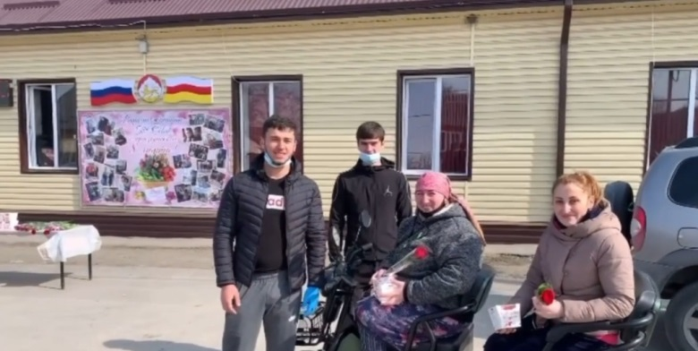
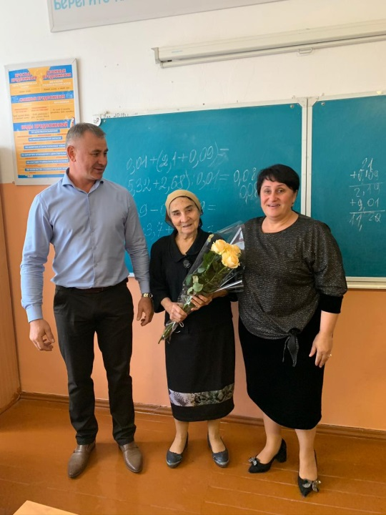
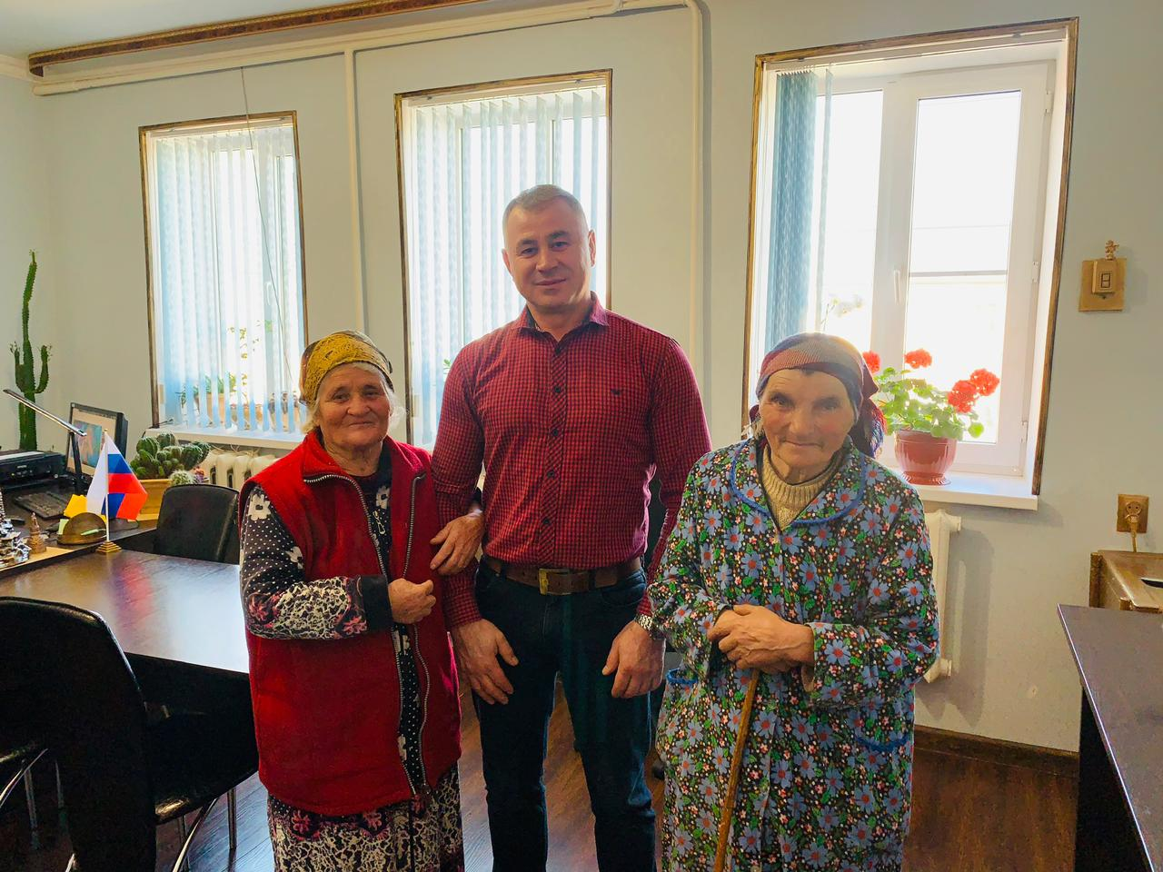
СПАСИБО ЗА ВНИМАНИЕ

